Slide 1
Горячий снег Сталинграда
Презентация учителя истории МБОУ Милютинской СОШ
Хижняк А.В.

Slide 2
Цель урока:
Выяснить планы немецкого командования на лето-осень 1942 года.
Уметь характеризовать основные этапы Сталинградской битвы.
Знать значение Сталинградской битвы для истории Великой Отечественной и Второй мировой войн.
Узнать, кто из земляков принимал участие в великой битве на Волге.

Slide 3
План урока
1. Германские планы и расчеты на кампанию 1942 года.
2. Наступление немецких войск в июне 1942 года.
3. Оборонительный этап битвы.
4. Сталинградская стратегическая наступательная операция.
5. Наши земляки – участники битвы на Волге.
6. Значение Сталинградской битвы.

Slide 4
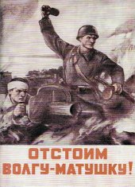
«Железный ветер бил им в лицо, а они все шли вперед, и снова чувство суеверного страха охватывало противника: люди ли шли в атаку, смертны ли они?»
Василий Гроссман

Slide 5
Германские планы и расчеты на кампанию 1942 года
Разбить советские войска на южном фланге.
Прорваться на Кавказ к нефтяным промыслам Майкопа, Грозного, Баку.
Перерезать Волгу в районе Сталинграда как важнейшую транспортную артерию страны и захватить Сталинград как центр военной промышленности и узел коммуникации

Slide 6
Наступление немецких войск в июне 1942 года
Группа армий А
Группа армий Б
Кавказ
Сталинград

Slide 7
Этапы Сталинградской битвы
оборонительный
наступательный
17 июля-
18 ноября
1942г.
19 ноября 1942г.-2февраля 1943г.

Slide 8
Оборонительный этап
В конце июля 1942 года враг вышел на дальние подступы к Сталинграду. Красная Армия отступала.

Slide 9
Оборонительный этап
Ныне, нередко критикуемый за жестокость , этот приказ в критической обстановке способствовал укреплению моральной стойкости Красной Армии.
28 июля 1942 года Сталин подписал приказ №227 (известный под названием
«Ни шагу назад!»). Приказ вводил жесткие меры за нарушение порядка в войсках.

Slide 10
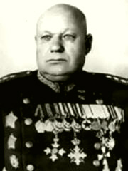
Первый период обороны 17 июля – 12 сентября 1942г.
С юга к Сталинграду продвигалась
4 танковая армия противника, атаки которой отражала
64 армия
(командующий генерал Шумилов)
Первый период обороны начался боями 62 армии (командующий генерал В.И.Чуйков) против превосходящей силами 6 армии генерала Паулюса.
23 августа враг прорвался к Волге и отрезал 62 армию от Сталинградского фронта.
25 августа в Сталинграде было введено осадное положение.
В.И.Чуйков
М.С.Шумилов

Slide 11
Первый период обороны 17 июля – 12 сентября 1942г.
В первых числах сентября немцы прорвались в центр города и захватили важнейший узел его обороны -Мамаев Курган.
13 Гвардейская дивизия под командованием генерала А.И.Родимцева в ночь на 15 сентября переправилась через Волгу и с ходу отбила Мамаев Курган.
Мамаев Курган после окончания боев

Slide 12
Второй период обороны 12 сентября -18 ноября 1942г.
Бои происходили не только в самом городе, и не только за районы города и улицы, но и за отдельные дома. 11 ноября фашисты предприняли последний штурм города.
Сталинградская битва - бои за каждый клочок русской земли!

Slide 13
Период контрнаступления 19 ноября 1942-2 февраля 1943г.
План разгрома немцев под Сталинградом получил кодовое название «Уран».
19 ноября 1942года советские войска силами Юго-Западного, Сталинградского и Донского фронтов перешли в контрнаступление.
Прорвав оборону противника советские войска окружили его с юга и юго-запада и 23 ноября в районе г. Калач на Дону соединились и замкнули кольцо. Общая численность окруженных составляла 330 тысяч человек.
2 февраля окруженная группировка противника капитулировала. В плену оказался и сам командующий - генерал-фельдмаршал – Паулюс.

Slide 14
Освобожденный Сталинград
Центр города Сталинграда, 2 февраля 1943 года
Флаг над освобождённым городом, Сталинград, 1943 год

Slide 15
Значение Сталинградской битвы
Сталинградская битва – это двести дней и ночей жесточайшего сражения миллионных армий, в результате которого коренной перелом в Великой Отечественной войне, начавшийся уже во время побед в битве под Москвой, стал свершившимся фактом.

Slide 16
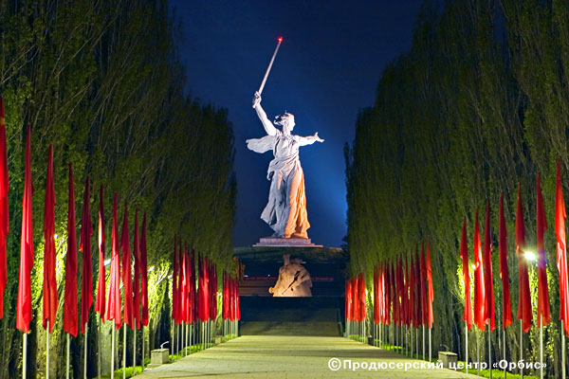
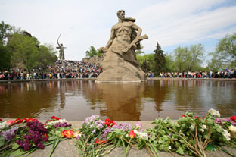
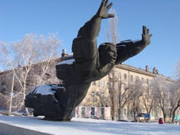
Благодарные потомки – защитникам Сталинграда
Скульптура «Стоять насмерть»
Памятник Михаилу Паникахо
Дом Павлова
Скульптура «Родина-мать зовет!»

Slide 17
Литература и источники:
1. А.А.Данилов, Л.Г Косулина «История России», 9 класс Москва «Просвещение 2012 год.
2. Методические рекомендации по проведению тематических уроков, посвященных 70-летию Сталинградской битвы
3. Видеоролик «Горячий снег Сталинграда» учителя истории А.В.Хижняк.

